Slide 1
57
号作品
生活中 的哲理
隐
3
藏
妙手回春PPT作品
2014年6月11日

Slide 2
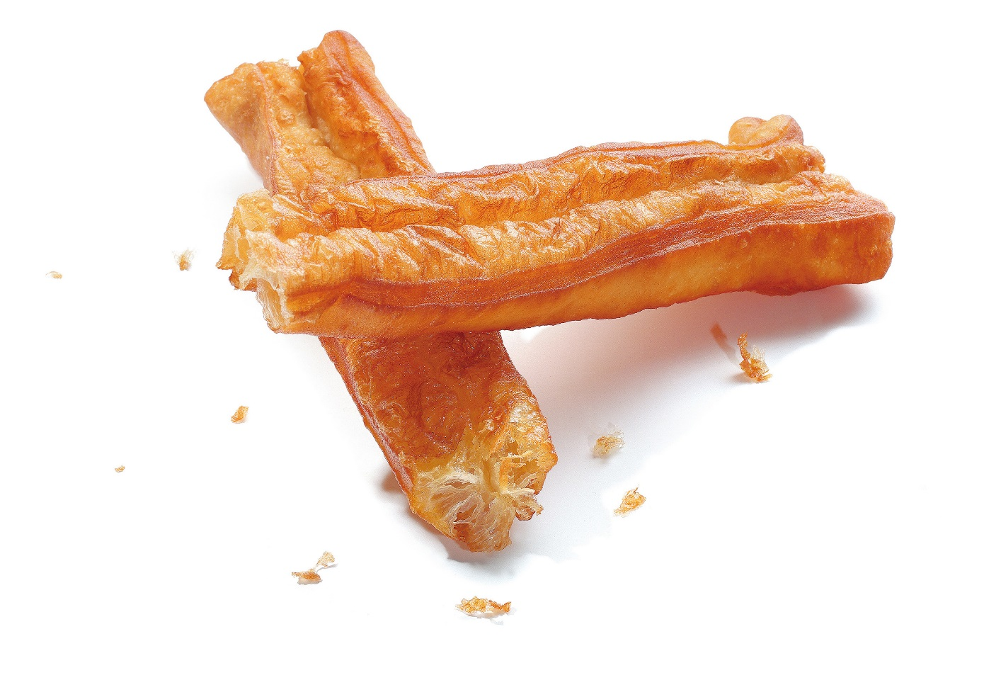
不受煎熬
不会成熟
总受煎熬
就会成为老油条
油条

Slide 3
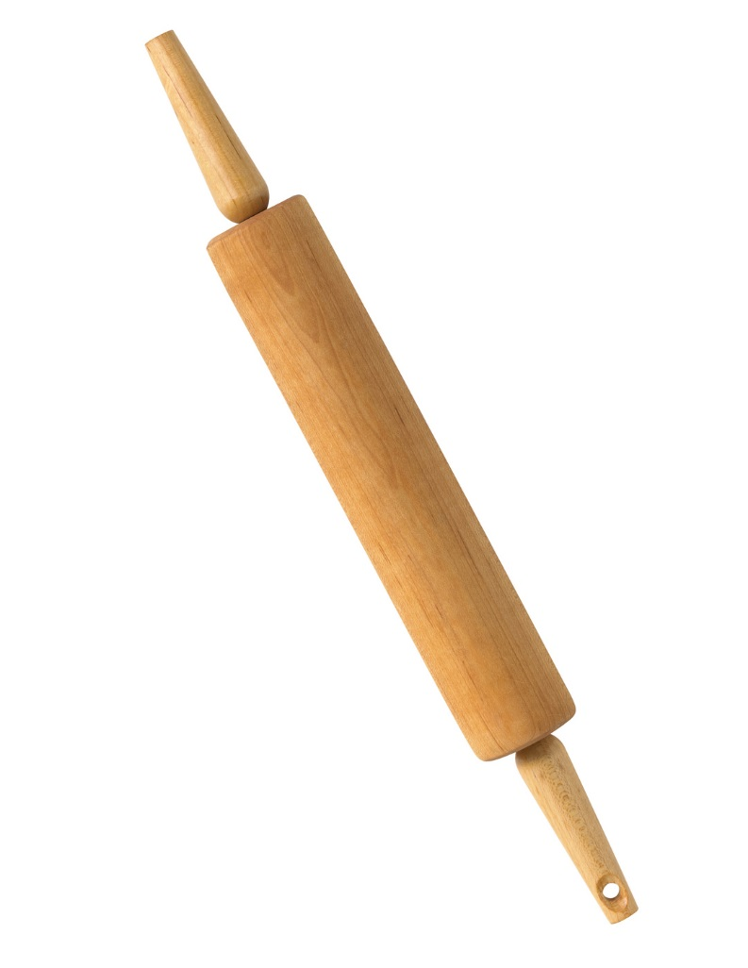
尽管其他方面一窍不通
可也有自己的一技之长
擀面杖

Slide 4
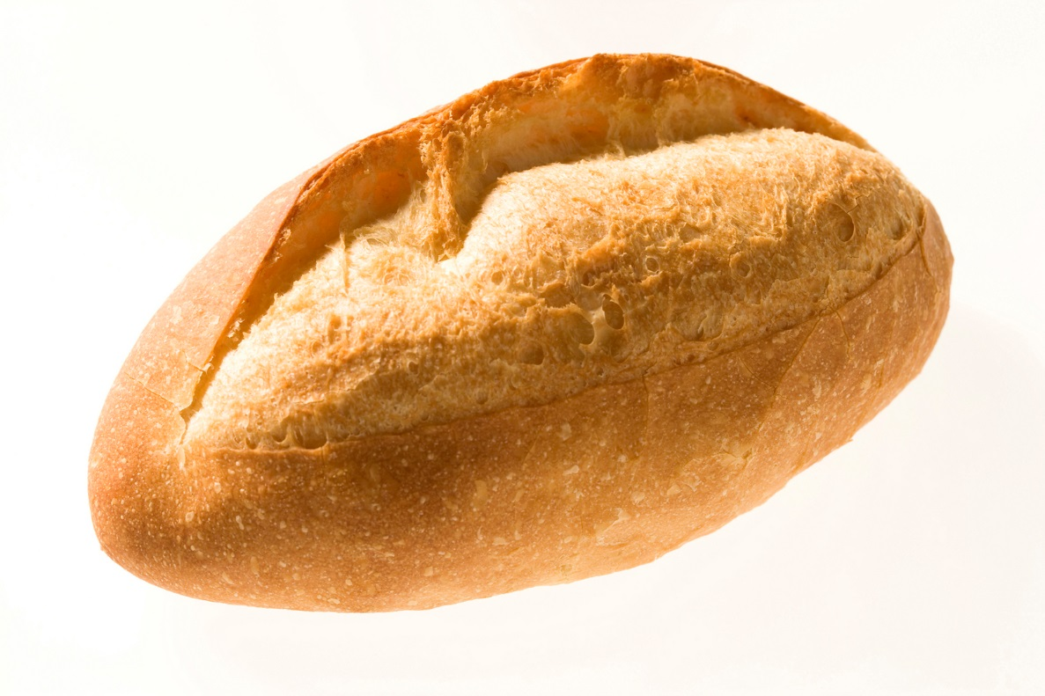
渺小时
比较充实
伟大后
觉得空虚
面包

Slide 5
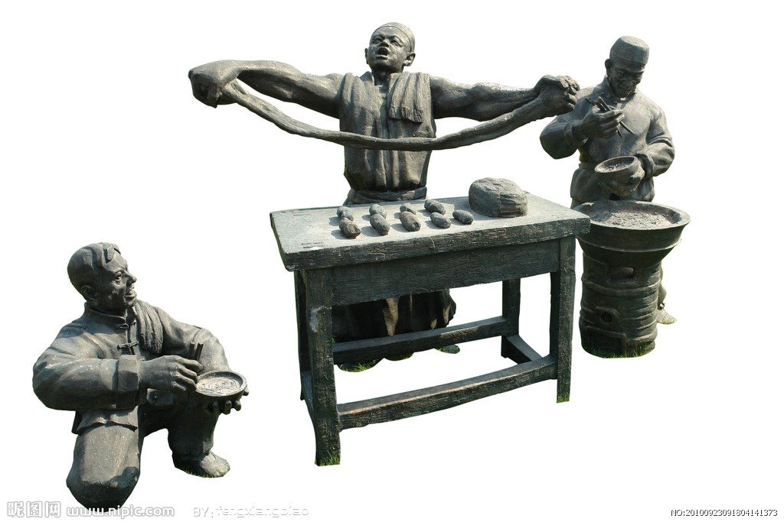
想成功
得有人拉一把
拉面

Slide 6
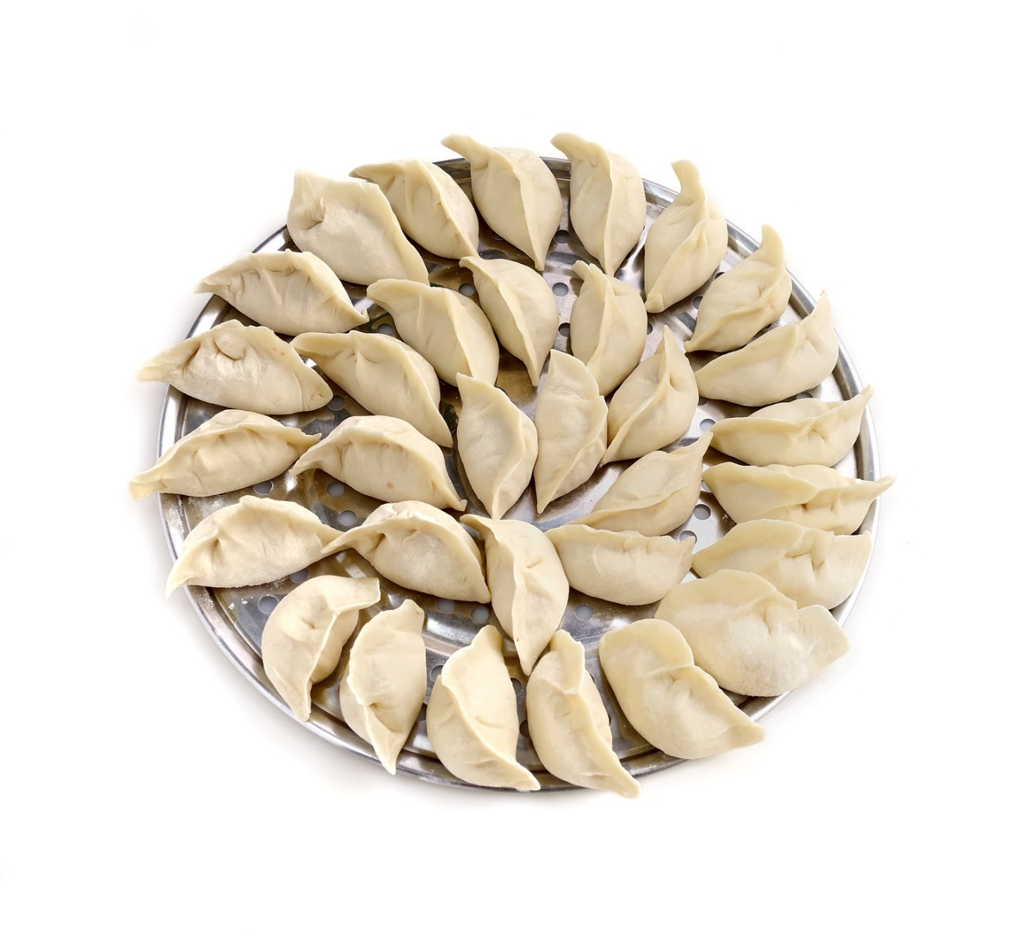
饺子
脸皮不能太厚

Slide 7
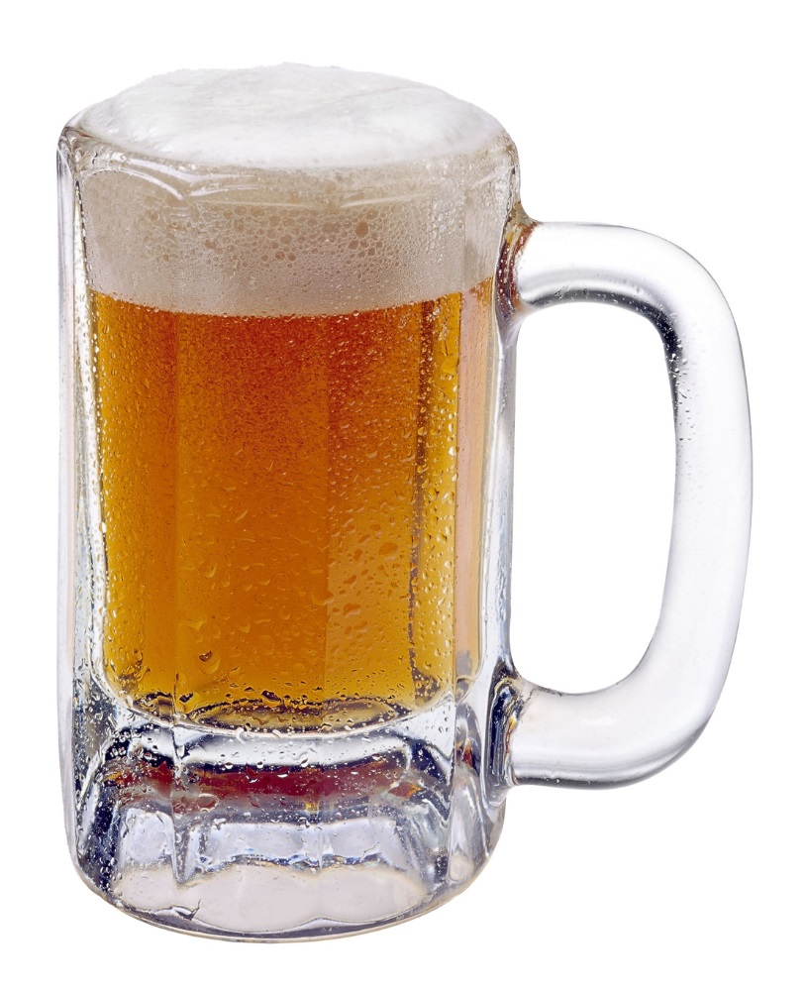
耐心等待
人生总有冒泡的时候
啤酒

Slide 8
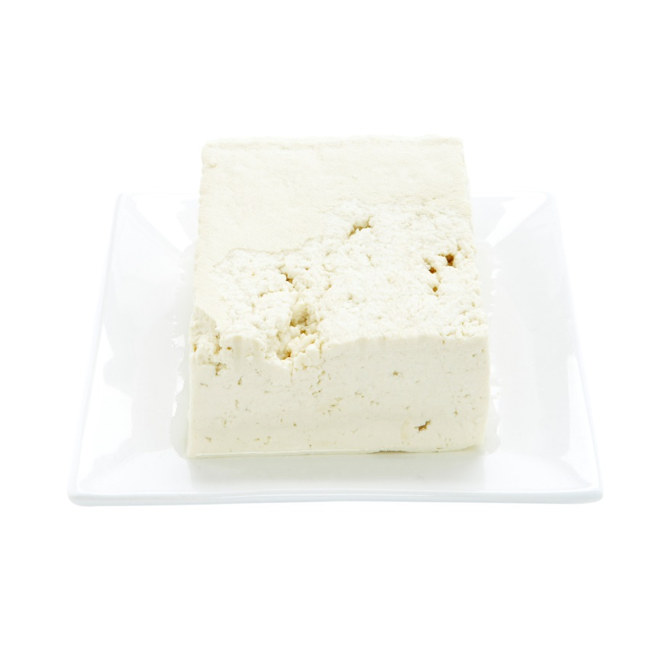
豆腐
关键阶段
需要点化

Slide 9
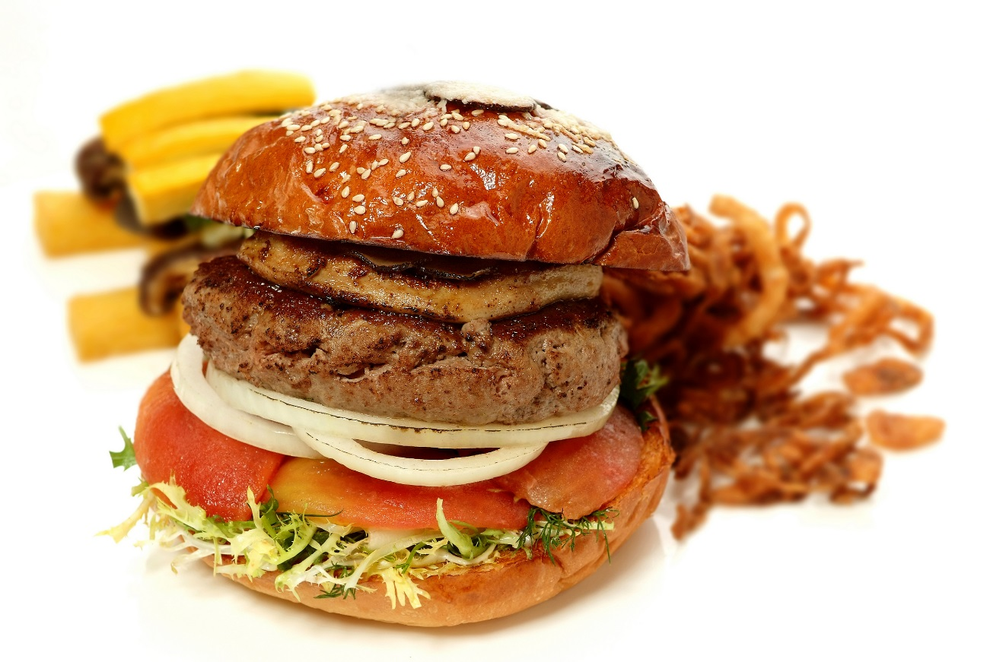
有内涵还不够
还要让内涵有所表现
汉堡

Slide 10
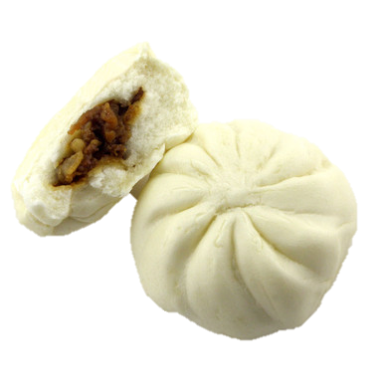
肉包子
人心都是肉长的

Slide 11
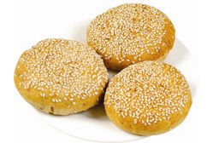
烧饼
人生处处是“烤”场

Slide 12
亲
您吃早餐了吗？

Slide 13
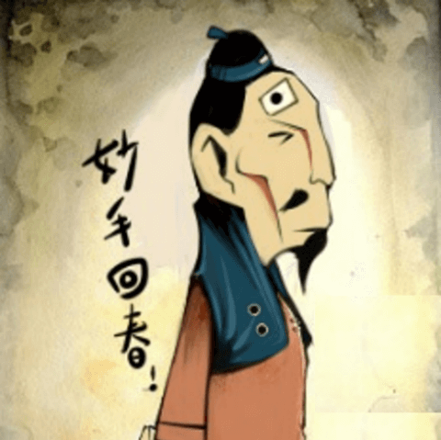
P
T
P
妙
手
回
春
微信公众号：miaoshouweixin
唯学才能登高望 笃思方可树一帜

